Slide 1
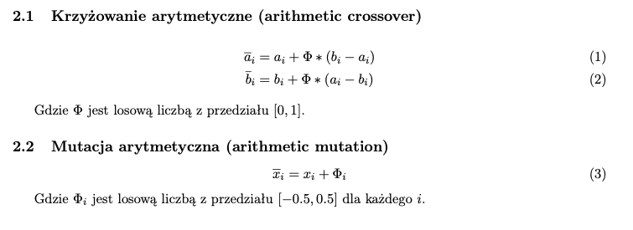
Zadanie 8.1
Algorytm genetyczny.
Wzory.
Start
Wczytaj parametry population_size, iteration_count,
mutation_probability i crossover_probability
oraz funkcję celu do minimalizacji cost_function
i badany obszar domain
population ← pusta lista
i ← 0
nie
i < population_size
tak
chromosome ← losowy punkt w badanym obszarze
Dodaj chromosome do listy population
i ← i + 1
costs ← pusta lista
offspring ← pusta lista
best_chromosome ← population[0]
lowest_cost ← ∞
i ← 0
nie
i < iteration_count
tak
Wypisz best_chromosome oraz lowest_cost
Wyczyść zawartość listy costs
Wyczyść zawartość listy offspring
p ← 0
Stop
nie
p < długość population
tak
chromosome ← population[p]
cost ← cost_function(chromosome)
nie
cost < lowest_cost
tak
best_chromosome ← chromosome
lowest_cost ← cost
p ← p + 1
nie
długość offspring < population_size
tak
a, b ← punkty z population wybrane sposobem turniejowym
nie
losowa liczba z [0, 1)
<= crossover_probability
tak
Przeprowadź krzyżowanie punktów a z b zgodnie ze wzorami 1. i 2.
nie
losowa liczba z [0, 1)
<= mutation_probability
tak
Przeprowadź mutację punktów a oraz b zgodnie ze wzorem 3.
Ogranicz współrzędne a oraz b do badanego obszaru
population ← offspring
i ← i + 1
Dodaj a i b do listy offspring

